Slide 1
Разработка приложения для ведения домашнего бюджета и рекомендациям по сокращению расходов «Household budget keeper»
Воронежский государственный университет
Факультет компьютерных наук
Выполнили студенты 6 группы 3 курса:
Золотова Алина
Мясоедов Артём
Донцов Андрей

Slide 2
Введение
Андрей Донцов
Разработка клиентской части
Деплой приложения
Составление ТЗ и написание курсового проекта
Алина Золотова
Составление ТЗ и написание курсового проекта
Сбор фидбека и предоставление обратной связи другим командам
Артем Мясоедов
Разработка серверной части
Проектирование схемы базы данных
Составление ТЗ и написание курсового проекта

Slide 3
Анализ предметной области
Каждодневные финансовые операции
Необходимость отслеживания доходов и расходов в наиболее удобной форме
Необходимость получения статистики по расходам и рекомендаций по их сокращению
Учёт бюджета, дисциплинирующий и способствующий экономии средств или их перераспределению

Slide 4
Постановка задачи
Разработать мобильное приложение для ведения домашнего бюджета и рекомендаций по сокращению расходов.
Приложение предназначено для:
Упрощения ведения домашнего бюджета, учёта расходов
Распределения расходов по категориям
Предоставления рекомендаций по сокращению расходов

Slide 5
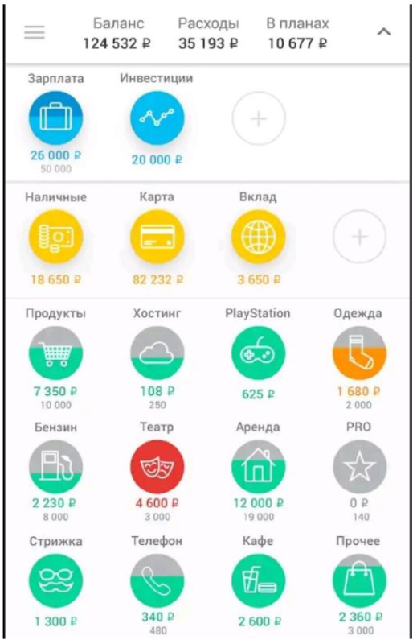
Анализ конкурентов
CoinKeeper
Преимущества:
Создание нескольких счетов для пополнения баланса
Создание счетов и записей о расходах и пополнениях в разных валютах
Недостатки:
Перегруженный интерфейс
Отсутствие возможности кастомизировать статистику в бесплатной версии приложения
Ограниченное количество счетов и категорий расходов в бесплатной версии приложения

Slide 6
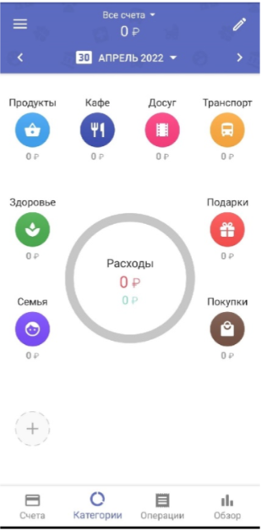
Анализ конкурентов
1Money
Преимущества:
Создание несколько счетов для пополнения баланса
Просмотр статистики расходов за выбранный пользователем период времени
Недостатки:
В бесплатной версии присутствует реклама, отвлекающая от ведения учёта расходов
Возможность синхронизации на нескольких устройствах только при наличии платной подписки
Отсутствие рекомендаций

Slide 7
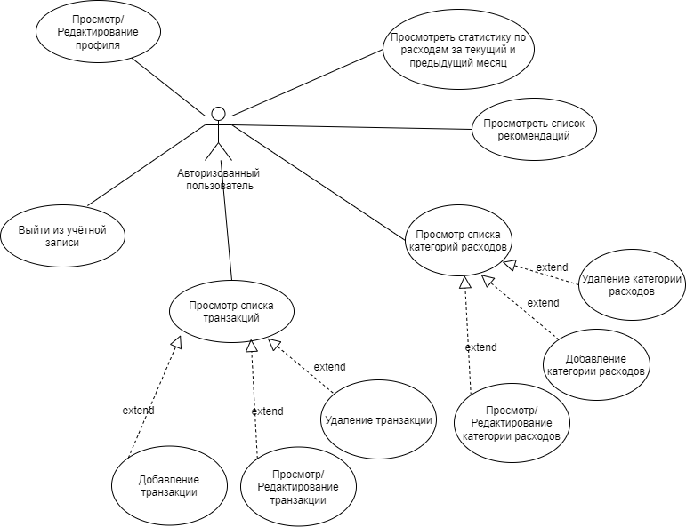
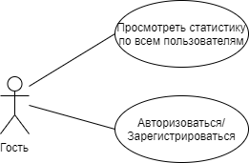
Сценарии использования

Slide 8










Средства реализации
Серверная часть:
Java
Spring Boot
PostgreSQL
Liquibase
Gradle
Клиентская часть:
Java
Android SDK
Gradle
Retrofit
RxJava

Slide 9
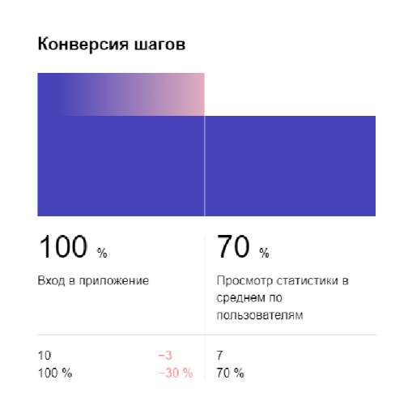
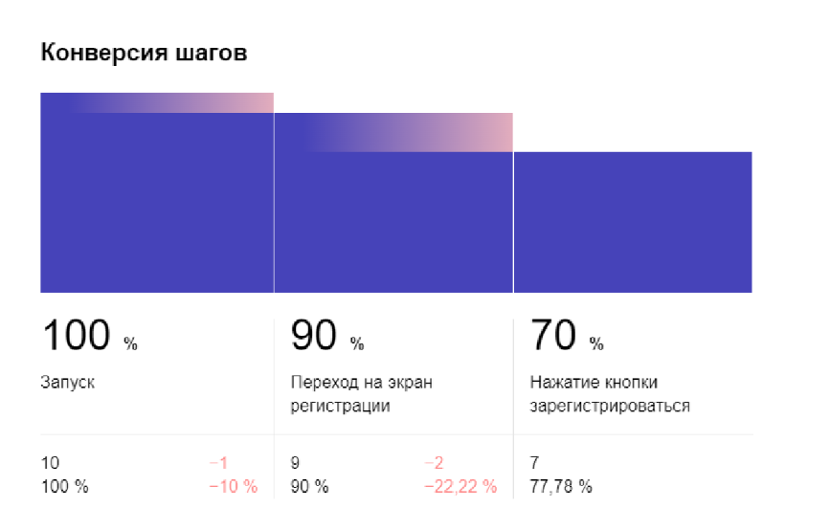
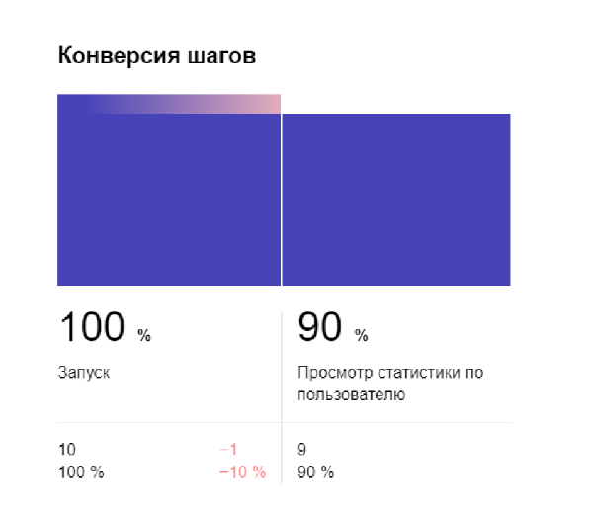
Аналитика
Просмотр статистики авторизованным пользователем
Регистрация
Просмотр статистики гостем

Slide 10
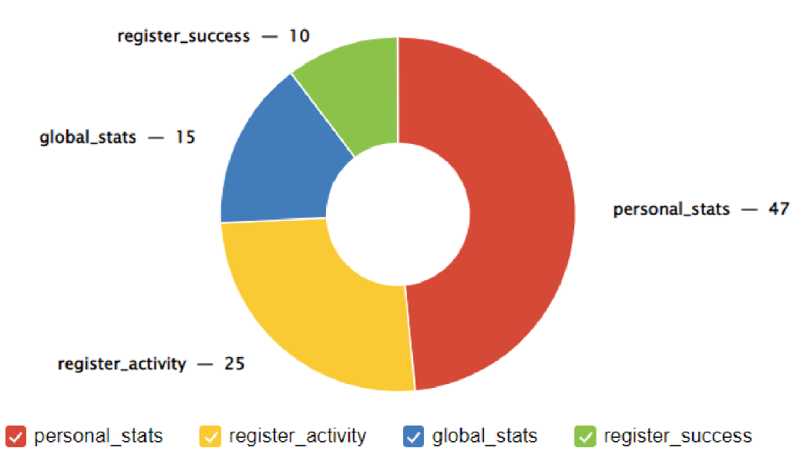
Аналитика
Всего событий - 97, из них:
Просмотр статистики гостем– 15
Просмотр статистики авторизованным пользователем – 47
Переходов на страницу регистрации – 25
Регистраций – 10
Доли отдельных событий

Slide 11
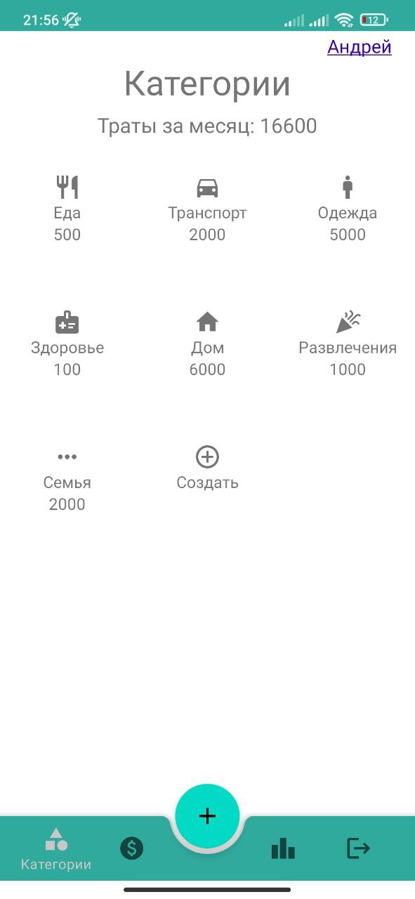
Реализация
Страница со списком
категорий

Slide 12
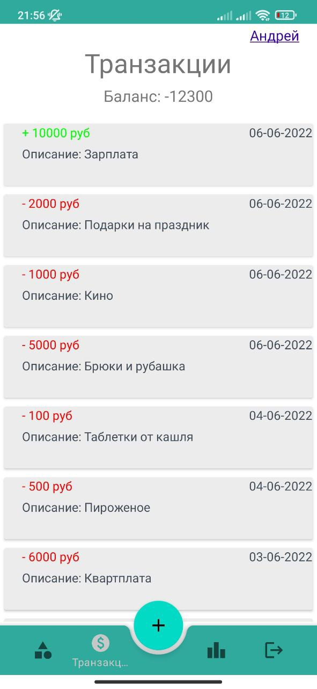
Реализация
Страница со списком
транзакций

Slide 13
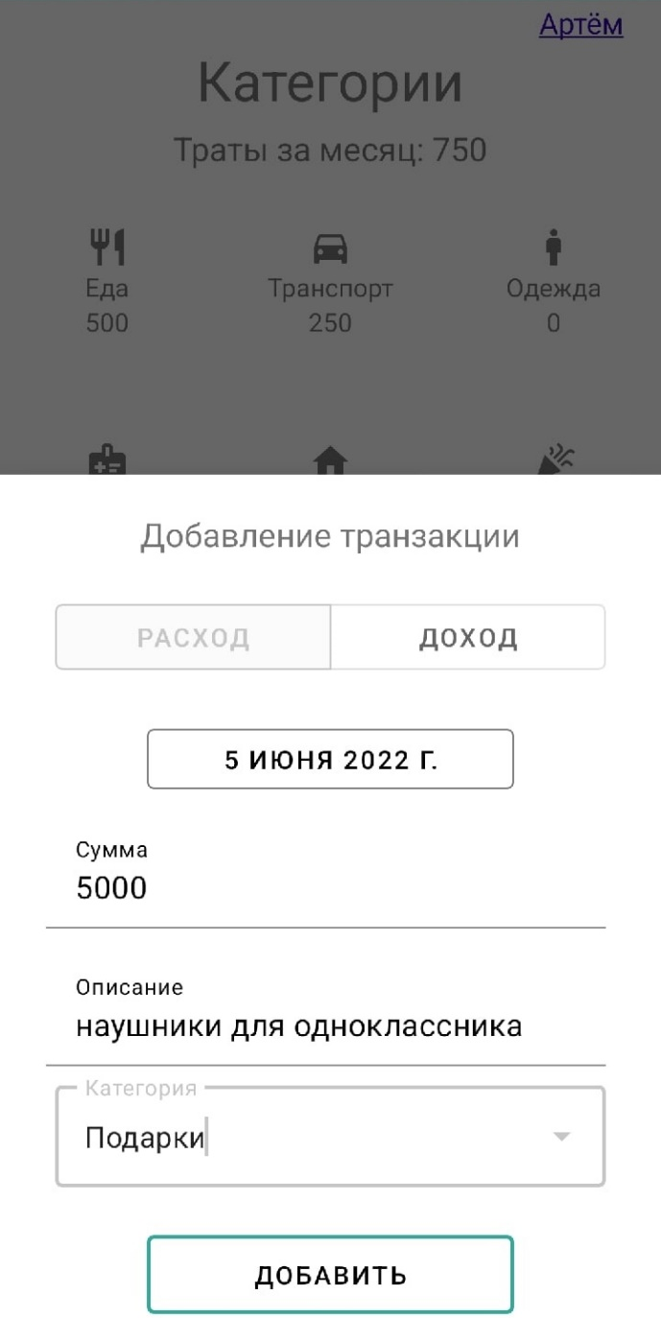
Реализация
Меню добавления
транзакции

Slide 14
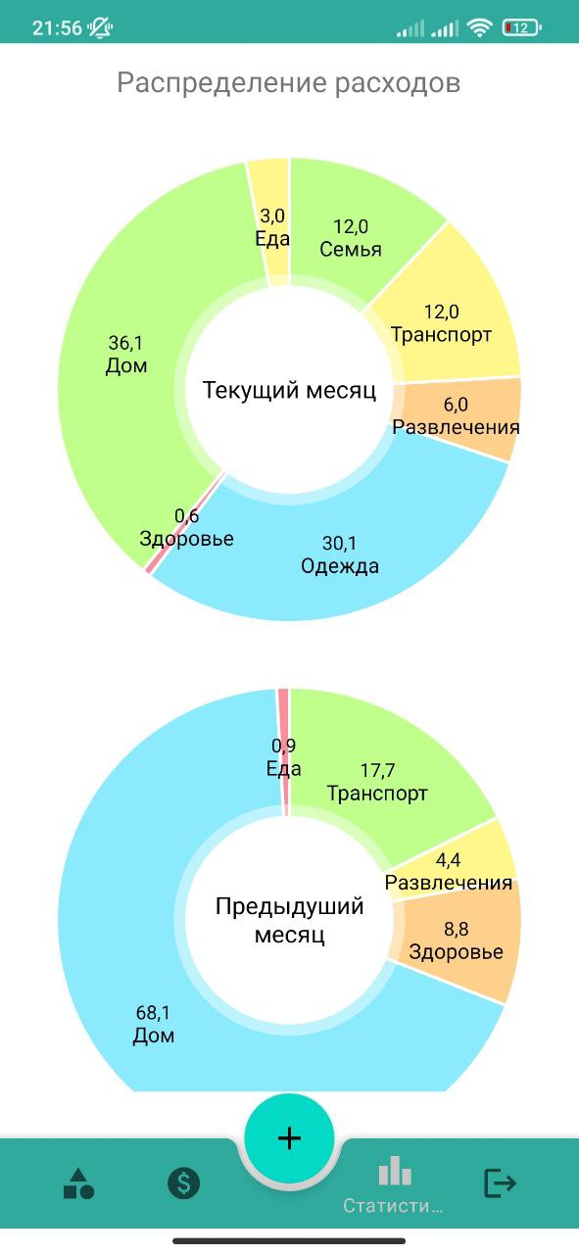
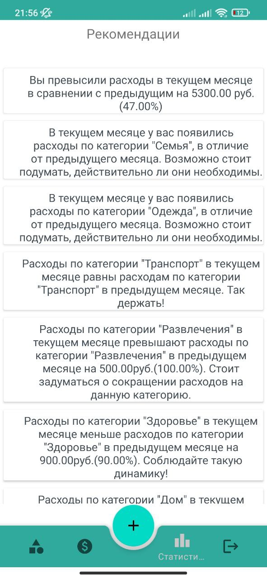
Реализация
Страница со статистикой и списком рекомендаций

Slide 15
Заключение
Разработано приложение для ведения домашнего бюджета и рекомендаций по сокращению расходов.
Приложение соответствует требованиям заявленным в техническом задании проекта.
В качестве дальнейшего развития приложения возможны следующие расширения функциональности:
Добавление нескольких счетов для пополнения
Добавление новых видов статистик
Улучшение алгоритма генерации рекомендаций
Интеграция с банковскими приложениями

Slide 16
Разработка приложения для ведения домашнего бюджета и рекомендациям по сокращению расходов «Household budget keeper»
Воронежский государственный университет
Факультет компьютерных наук
Выполнили студенты 6 группы 3 курса:
Золотова Алина
Мясоедов Артём
Донцов Андрей

